Slide 1
Nowoczesne technologie
i narzędzia cyfrowe
w badaniach psychologicznych
Od pomysłu do publikowalnego eksperymentu
dr inż. Mateusz Pomianek
Notes:
Zacznę od pytania, które zadaję sobie co kilka lat: co tak naprawdę mierzymy w psychologii i jak dobrze to robimy? Przez dekady dominował schemat: rekrutujemy grupę studentów, dajemy im kwestionariusz, liczymy średnie i piszemy artykuł. Dziś mamy narzędzia pozwalające mierzyć zachowanie z milisekundową dokładnością, zbierać dane od tysięcy uczestników online, rejestrować sygnały fizjologiczne w środowisku naturalnym. Moim zadaniem nie jest przekonywanie, że technologia zmienia psychologię - chcę pokazać konkretnie, które decyzje metodologiczne poprawia, a których nie zastąpi. To wykład dla praktyków, nie dla entuzjastów gadżetów.

Slide 2
MAPA WYKŁADU
Pięć etapów cyfrowego badania empirycznego
01
02
03
04
05
Projektowanie
Pomiar
Automatyzacja
Analiza
Publikacja
Pytania badawcze
Hipotezy
Prerejestracja
Narzędzia eksperymentalne
Źródła danych
Precyzja pomiaru
Workflow
Logowanie
Kontrola jakości
Statystyki klasyczne,
ML / AI
Modelowanie
Otwarta nauka
Kod i dane
Replikowalność
Każdy etap kończy się konkretnymi narzędziami lub procedurą wdrożeniową
Notes:
Zorganizowałem ten wykład wokół pięciu etapów odpowiadających kolejności realnej pracy badawczej. Nie zaczynamy od narzędzi - zaczynamy od pytania. Narzędzie jest odpowiedzią na problem pomiarowy, nie punktem wyjścia. Dla każdego etapu omówię typowe błędy i konkretne rozwiązania technologiczne. Chcę, żeby po tym wykładzie każdy miał listę rzeczy do wdrożenia - nie inspirację, lecz plan.

Slide 3
PSYCHOLOGIA JAKO NAUKA POMIAROWA
KONSTRUKT
psychologiczny
(np. uwaga, emocja, lęk, motywacja)
operacjonalizacja
Czas reakcji
Ruch oczu
Mimika
ms, precyzja sprzętowa
fiksacje, sakkady
AU, FACS, landmarki
Głos i mowa
Fizjologia
Dane kontekstowe
prozodia, MFCC
EDA, HRV, EEG
lokalizacja, aktywność
Wybór miary to decyzja teoretyczna, nie tylko techniczna.
Notes:
Psychologia jest nauką pomiarową - mierzymy rzeczy, których nie można wskazać palcem: uwagę, lęk, motywację, emocje. Między konstruktem a miarą jest zawsze pewna odległość, którą nazywamy operacjonalizacją. Jeśli chcę zmierzyć uwagę, mogę użyć kwestionariusza, zadania ciągłej uwagi, ruchów oczu albo ERN z EEG - i każda z tych miar powie mi coś innego. Nowoczesne technologie rozszerzają dostępne operacjonalizacje, ale nie likwidują problemu trafności. Więcej miar to więcej decyzji do uzasadnienia. Dlatego zanim sięgniemy po eye-tracker, musimy odpowiedzieć: co dokładnie mierzymy i dlaczego ta miara jest trafna?

Slide 4
CZEGO DZIŚ BRAKUJE W WIELU BADANIACH?
Sześć powtarzających się problemów metodologicznych
1
Małe próby
2
Słaba replikowalność
3
Brak prerejestracji
Niska moc statystyczna,
zawyżone efekty
Wyniki trudne
do powtórzenia
Hipotezy formułowane
post hoc
4
Niejawne decyzje
5
Niska jakość danych
6
Zamknięty pipeline
Researcher degrees
of freedom
Brak kontroli uwagi,
zakłócenia środowisk.
Brak dostępu do danych,
kodu i materiałów
Notes:
Kryzys replikowalności w psychologii nie jest nowym tematem, ale wciąż aktualnym. Badania z przełomu lat 2010 pokazały, że znaczna część wyników opublikowanych w wiodących czasopismach nie daje się odtworzyć. Przyczyny są różnorodne: zbyt małe próby, selektywne raportowanie, elastyczne decyzje analityczne podejmowane po obejrzeniu danych. To nie jest kwestia nieuczciwości - to systemowy problem braku standaryzowanych procedur. Technologie nie rozwiązują tych problemów automatycznie. Prerejestracja, otwarte dane i automatyczne logowanie pomagają - ale tylko wtedy, gdy są stosowane świadomie.

Slide 5
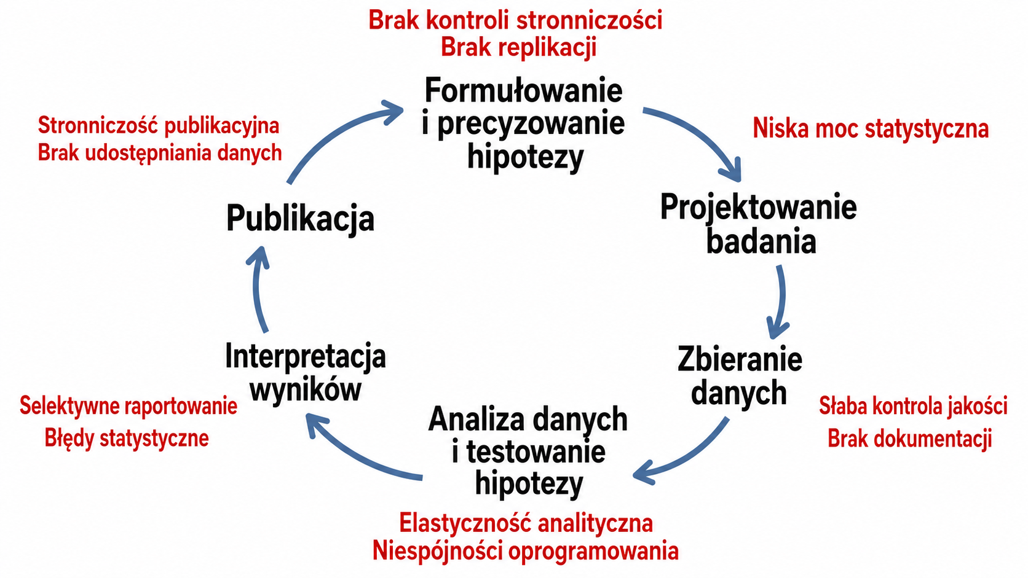
CZEGO DZIŚ BRAKUJE W WIELU BADANIACH?
Sześć powtarzających się problemów metodologicznych
Notes:
Kryzys replikowalności w psychologii nie jest nowym tematem, ale wciąż aktualnym. Badania z przełomu lat 2010 pokazały, że znaczna część wyników opublikowanych w wiodących czasopismach nie daje się odtworzyć. Przyczyny są różnorodne: zbyt małe próby, selektywne raportowanie, elastyczne decyzje analityczne podejmowane po obejrzeniu danych. To nie jest kwestia nieuczciwości - to systemowy problem braku standaryzowanych procedur. Technologie nie rozwiązują tych problemów automatycznie. Prerejestracja, otwarte dane i automatyczne logowanie pomagają - ale tylko wtedy, gdy są stosowane świadomie.

Slide 6
NOWY PARADYGMAT: LABORATORIUM HYBRYDOWE
Stacjonarne
Pełna kontrola
precyzyjny sprzęt
VR / AR
Online
Pytanie
badawcze
Duże próby
niższy koszt
Immersja + kontrola
środowiska
Wearables
Mobilne (EMA)
Dane fizjologiczne
en naturel
Środowisko naturalne
dane podłużne
Wybór trybu ma wynikać z pytania badawczego, a nie z dostępności sprzętu
Notes:
Nie ma jednego optymalnego środowiska badawczego. Laboratorium stacjonarne daje kontrolę nad bodźcami i możliwość użycia sprzętu nieprzenośnego. Badania online pozwalają zrekrutować w ciągu dni próby, które laboratoryjnie zajęłyby miesiące - ale tracimy kontrolę środowiskową. Badania mobilne dają wgląd w zachowanie w jego naturalnym kontekście. Wearables pozwalają mierzyć aktywność i stres przez tygodnie. VR daje iluzję środowiska naturalnego przy zachowaniu kontroli eksperymentalnej. Kluczowe pytanie: jakie środowisko jest najbardziej trafne ekologicznie dla zjawiska, które badamy?

Slide 7
MINIMALNY CYFROWY WORKFLOW BADACZA
1
Hipoteza i pytanie badawcze
5
Dane surowe: wersjonowanie, backup
2
Prerejestracja (OSF / AsPredicted)
6
Analiza: autom. skrypty, a nie klikanie
3
Protokół eksperymentu
7
Repozytorium: dane, kod, materiały
4
Realizacja i zbieranie danych
8
Publikacja z dostępem do pipeline'u
Dobry workflow ogranicza błędy i zwiększa replikowalność badania.
Notes:
Ten diagram jest minimalnym standardem, do którego warto dążyć. Zwracam uwagę na kilka nieoczywistych elementów. Prerejestracja przed zebraniem danych to decyzja wymuszająca klarowne myślenie o hipotezach zanim zobaczymy dane. Dane surowe powinny być przechowywane w niezmienionej formie - wszelkie przekształcenia wykonujemy skryptami. Analiza przez klikanie w interfejsie bez zapisu kroków jest niereplikowalna. Repozytorium to coraz częściej wymóg recenzentów i redakcji. Każdy z tych ośmiu kroków ma swoje narzędzia - omówię je szczegółowo.

Slide 8
PROJEKTOWANIE PYTAŃ BADAWCZYCH Z POMOCĄ AI
Modele językowe jako narzędzie konceptualne, nie wyrocznia
BADACZ
Czy pominąłem
alternatywne wyjaśnienie?
MODEL AI
Wiedza dziedzinowa
Mapowanie literatury
Jakie zmienne
zakłócające są możliwe?
Trafność konstruktowa
Hipotezy alternatywne
Odpowiedzialność
Zaproponuj
kontrargumentację
Kontr-hipotezy
Decyzje metodologiczne
Zmienne zakłócające
AI jako rozmówca krytyczny, a nie jako autorytet merytoryczny
Notes:
Modele językowe są szczególnie pomocne na etapie myślenia na głos - kiedy szkicujemy pytanie badawcze i chcemy sprawdzić, czy nie pomijamy oczywistej zmiennej. Claude, GPT-4 czy inne modele mogą wygenerować listę możliwych zmiennych zakłócających, zaproponować hipotezy alternatywne, pomóc w precyzyjnej operacjonalizacji. Ale model nie wie, czy dany efekt jest prawdziwy - operuje na wzorcach językowych, nie na empirycznej wiedzy. Traktuję AI jak inteligentnego studenta doktoranckiego: pomocny, szybki, ale wymaga weryfikacji każdego faktu.

Slide 9
JAK POPRAWNIE FORMUŁOWAĆ PROMPTY DLA AI I LLM-ÓW
Precyzyjne polecenie redukuje niejednoznaczność, halucynacje i koszt weryfikacji odpowiedzi
Kontekst i rola
Konkretność
Format odpowiedzi
Określ rolę modelu, odbiorcę, cel zadania oraz poziom specjalistyczności
Podaj zakres, ograniczenia, definicje, liczbę przykładów
i oczekiwaną głębokość analizy.
Wymuś strukturę: tabela, lista, sekcje, limit długości lub schemat pól
Jawne kryteria
Przykłady few-shot
Iteracja i kontrola
Zamiast ogólnej prośby podaj kryteria oceny, priorytety i sposób weryfikacji
Pokaż wzór wejścia i wyjścia,
gdy potrzebny jest nietypowy
lub sztywny format.
Traktuj wynik jako szkic: poprawiaj prompt, sprawdzaj fakty i wymagaj źródeł pierwotnych
Słaby prompt
Lepszy prompt
„Jesteś asystentem badawczym. Wymień 5 operacjonalizacji lęku społecznego z badań 2020–2025. Dla każdej: miara, typ danych, ograniczenie. Format: lista.”
„Napisz coś o lęku społecznym
w psychologii.”
Prompt powinien określać rolę, dane wejściowe, kryteria jakości, format wyjścia i sposób kontroli faktów
Notes:
Ten slajd porządkuje praktyczne zasady promptowania modeli językowych. Najważniejsza idea jest prosta: model nie zna intencji użytkownika, więc trzeba jawnie dostarczyć kontekst, cel, ograniczenia i format wyniku. Słaby prompt przerzuca zbyt dużo decyzji na model, dlatego odpowiedź może być ogólna, nieadekwatna albo trudna do weryfikacji. Lepszy prompt zawęża zadanie: wskazuje rolę, zakres czasowy, liczbę elementów, kryteria opisu i format odpowiedzi. W pracy naukowej szczególnie ważne są jawne kryteria, ponieważ pozwalają później sprawdzić, czy odpowiedź spełnia wymagania merytoryczne. Pierwsza odpowiedź modelu powinna być traktowana jako szkic roboczy, a nie jako źródło prawdy. Fakty, cytowania i tezy empiryczne należy weryfikować w źródłach pierwotnych.

Slide 10
AI NIE ZASTĘPUJE TEORII
CO AI MOŻE WSPIERAĆ
CZEGO AI NIE ZASTĄPI
Przegląd terminologii i pojęć
Trafność konstruktowa
Generowanie hipotez alter.
Wiedza metodologiczna badacza
Strukturyzacja tekstu i argumentacji
Weryfikacja empiryczna twierdzeń
Szybkie podsumowania literatury
Odpowiedzialność naukowa
Tworzenie roboczych konspektów
Weryfikacja cytowań (!)
Halucynacje cytowań: modele generują nieistniejące artykuły z pełną precyzją. Weryfikuj każde źródło.
Notes:
Chcę poświęcić osobny slajd temu ograniczeniu, bo obserwuję dwie skrajności: zupełne odrzucenie AI jako narzędzia naukowego albo bezkrytyczne zaufanie. Modele językowe mają poważne ograniczenie krytyczne dla nauki: mogą generować cytowania, które nie istnieją - z pełną precyzją podawać autora, tytuł, rok i numer strony artykułu, który nigdy nie powstał. Zjawisko to nazywamy halucynacją. Poza tym model nie ma dostępu do aktualnych danych empirycznych, nie potrafi ocenić trafności operacjonalizacji. Używajmy AI do wsparcia myślenia, weryfikujmy każde twierdzenie w źródłach pierwotnych. Podpisując artykuł, bierzemy pełną odpowiedzialność za jego treść.

Slide 11
PRZEGLĄD LITERATURY: NARZĘDZIA PRAKTYCZNE
1. Eksploracja
2. Mapowanie
3. Zarządzanie
Szerokie wyszukiwanie
Struktura pola badawczego
Biblioteka + cytowania
Semantic Scholar
Elicit
ResearchRabbit
Semantyczne wyszukiwanie,
cytowania, impact factor.
Ekstrakcja twierdzeń
z artykułów, porównanie badań
Sieć cytowań, artykuły powiązane tematycznie
Connected Papers
Litmaps
Zotero
Graf podobieństwa
między artykułami (wizualny)
Mapa czasowa
rozwoju pola badawczego
Zarządzanie bibliografią,
adnotacje, współpraca
Celem nie jest „szybciej cytować”, ale rozumieć strukturę pola badawczego
Notes:
Przegląd literatury to nie tylko zebranie 50 artykułów do wstępu. To diagnoza: gdzie jest wiedza ugruntowana, gdzie są sprzeczności, gdzie są białe plamy. Tradycyjny przegląd przez Google Scholar jest użyteczny, ale nie pokazuje struktury pola. Connected Papers i Litmaps rysują te sieci graficznie. ResearchRabbit sugeruje artykuły powiązane tematycznie. Elicit próbuje odpowiadać na konkretne pytania badawcze, przeszukując literaturę. To narzędzia pomocnicze - nie zastępują czytania artykułów, ale pomagają zdecydować, co warto czytać.

Slide 12
PREREJESTRACJA I TRANSPARENTNOŚĆ
Analiza eksploracyjna
Zbieranie danych
Protokół zrealizowany
Opisana jako eksploracyjna
Prerejestracja
(OSF/AsPredicted)
Analiza konfirmacyjna
Hipotezy, plan analizy, kryteria
Zgodna z prerejestracją
konfirmacyjna
eksploracyjna
Prerejestracja zawiera: hipotezy · plan analizy · kryteria wykluczenia · zmienne zależne i eksploracyjne · wielkość próby
Notes:
Prerejestracja jest jedną z najbardziej efektywnych odpowiedzi na problem researcher degrees of freedom. Prererejestracja nie musi być długim dokumentem - wystarczy kilkustronicowy formularz na OSF lub AsPredicted, w którym zapisujemy: jaką hipotezę testujemy, jaką statystyką, jakie kryterium wykluczenia uczestników. Analiza eksploracyjna jest całkowicie legalna i wartościowa - musi być tylko jasno opisana jako eksploracyjna, nie konfirmacyjna. Prerejestracja wymusza też pewien poziom precyzji myślenia przed badaniem, co samo w sobie poprawia jakość projektu.

Slide 13
DOBÓR PRÓBY I ANALIZA MOCY STATYSTYCZNEJ
Liczebność próby jako decyzja metodologiczna, nie logistyczna
Cztery powiązane składowe
Mniejszy efekt → większa wymagana próba
Wielkość
efektu
n
Liczebność
próby n
znając trzy,
wyznaczamy czwarty
Poziom α
wielkość efektu →
Narzędzia
Moc
(1-β)
G*Power · pwr (R) · statsmodels.stats.power (Python)
Korekta na drop-out i wykluczenia:
+15–20% rezerwy do planowanej liczebności
Test jednostronny vs dwustronny zmienia wymaganą liczebność próby
Liczebność próby nie powinna wynikać z dostępności uczestników, lecz z oczekiwanej wielkości efektu i planu analizy
Notes:
Wróćmy do problemu małych prób, jednej z głównych przyczyn słabej replikowalności. Analiza mocy a priori odpowiada na pytanie: ile uczestników potrzebuję, żeby z określonym prawdopodobieństwem wykryć efekt o przewidywanej wielkości? Cztery składowe - wielkość efektu, poziom alfa, moc i liczebność - są matematycznie związane: znając trzy, wyznaczamy czwartą. Problem w praktyce polega na tym, że rzadko mamy dobre oszacowanie wielkości efektu przed badaniem - warto sięgać do metaanaliz lub przyjmować konserwatywne założenia. G*Power jest darmowym standardem; pwr w R i statsmodels w Pythonie integrują analizę mocy z resztą pipeline'u. Pamiętajmy o marginesie na drop-out.
Protokół eksperymentu to operacyjna specyfikacja tego, co zaplanowaliśmy w prerejestracji. Dobry protokół powinien pozwolić innemu badaczowi przeprowadzić dokładnie ten sam eksperyment. Zwracam uwagę na check manipulacyjny - sprawdza, czy zastosowana manipulacja faktycznie wywołała zamierzony efekt psychologiczny. Bez tego nie wiemy, czy null result pochodzi z braku efektu, czy z nieskutecznej manipulacji. Randomizacja kolejności bodźców jest szczególnie istotna przy zadaniach powtarzalnych - efekty treningowe mogą zniekształcać wyniki.

Slide 14
PROJEKT EKSPERYMENTU: OD PAPIERU DO PROTOKOŁU
Elementy protokołu eksperymentalnego
01
Warunki eksperymentalne
02
Randomizacja
Czym manipulujemy i ile grup. Definicja warunku kontrolnego i eksperymentalnego.
Losowe przypisanie uczestników do warunków. Losowanie kolejności bodźców.
03
Kontrola kolejności
04
Manipulacja i check
Counterbalancing, Latin square: neutralizacja efektów uczenia i zmęczenia.
Check manipulacyjny: potwierdzenie,
że interwencja wywołała zamierzony efekt.
05
Zmienne zakłócające
06
Kryteria wykluczenia
Identyfikacja i sposoby kontroli: randomizacja, pomiaru powtarzane, kowariaty.
Ustalone przed badaniem: czas reakcji, błędy, kompletność danych, zgodność z protokołem.
Dobry protokół pozwala innej osobie przeprowadzić dokładnie ten sam eksperyment bez kontaktu z autorem
Notes:
Protokół eksperymentu to operacyjna specyfikacja tego, co zaplanowaliśmy w prerejestracji. Dobry protokół powinien pozwolić innemu badaczowi przeprowadzić dokładnie ten sam eksperyment. Zwracam uwagę na check manipulacyjny - sprawdza, czy zastosowana manipulacja faktycznie wywołała zamierzony efekt psychologiczny. Bez tego nie wiemy, czy null result pochodzi z braku efektu, czy z nieskutecznej manipulacji. Randomizacja kolejności bodźców jest szczególnie istotna przy zadaniach powtarzalnych - efekty treningowe mogą zniekształcać wyniki.

Slide 15
REKRUTACJA UCZESTNIKÓW I KONTROLA STRUKTURY PRÓBY
Skąd biorą się uczestnicy i jakie ograniczenia wprowadza kanał rekrutacji
Populacja docelowa
Kanał rekrutacji
← bias samoselekcji
Screening / kryteria
← compensation bias
Próba badawcza
Źródła rekrutacji
Na co zwrócić uwagę
Studenci
Prolific / MTurk
Kryteria włączenia/wyłączenia
Populacja kliniczna
Media społecznościowe
Reprezentatywność i balans grup
Źródło rekrutacji jest elementem metody badawczej
i musi być opisane równie precyzyjnie jak używana aparatura
Notes:
Skąd biorą się nasi uczestnicy? Próba studencka, panel Prolific i pacjenci kliniki różnią się nie tylko demografią, ale motywacją do udziału i doświadczeniem z badaniami. Bias samoselekcji oznacza, że osoby zgłaszające się do badania mogą systematycznie różnić się od populacji, którą chcemy opisać. Compensation bias: wysokość wynagrodzenia za udział zmienia skład próby, szczególnie online. Kryteria włączenia i wyłączenia powinny być ustalone i prerejestrowane przed rekrutacją, nie modyfikowane w trakcie. Im więcej szczegółów o rekrutacji podamy w metodach, tym łatwiej ocenić, do jakiej populacji wyniki się generalizują.

Slide 16
PSYCHOPY JAKO NARZĘDZIE EKSPERYMENTALNE
Precyzja pomiaru behawioralnego - Python
TRYB BUILDER
TRYB CODER (Python)
Interfejs graficzny, bez programowania
Pełna kontrola przez kod Python
Gotowe komponenty: tekst, obraz, dźwięk, klawiatura
Adaptacyjne procedury, dynamiczne bodźce
Wizualne budowanie prób i pętli
Integracja z EEG, eye-trackerem, EDA
Dostępny dla początkujących badaczy
Precyzja pomiaru czasu reakcji < 1 ms
Eksport do Pythona w każdej chwili
Dowolna logika eksperymentalna
Pavlovia
Platforma pozwalająca uruchamiać eksperymenty PsychoPy w przeglądarce.
Ten sam kod działa więc i online i w laboratorium. Działa na modelu licencji: opłata za sesję
Notes:
PsychoPy to aktualnie jedno z najszerzej stosowanych narzędzi do prowadzenia eksperymentów laboratoryjnych w psychologii. Tryb Builder pozwala zbudować eksperyment graficznie bez programowania. Tryb Coder daje pełną kontrolę przez Pythona, niezbędną przy bardziej złożonych paradygmatach: adaptacyjnych procedurach, dynamicznym generowaniu bodźców, integracji z zewnętrznymi urządzeniami. PsychoPy integruje się z Pavlovią - platformą, która pozwala uruchomić eksperyment w przeglądarce bez przepisywania kodu.

Slide 17
JSPSYCH I EKSPERYMENTY ONLINE
Badania behawioralne w przeglądarce - JavaScript
Biblioteka jsPsych
Przepływ danych
Eksperymenty uruchamiane w przeglądarce
Platforma rekrutacji
Prolific / MTurk / SONA
Gotowe pluginy: Stroop, IAT, n-back, flanker i inne
Eksperyment
jsPsych (przeglądarka)
Dane zapisywane lokalnie lub na serwerze (JATOS)
Elastyczna personalizacja przez JavaScript
Serwer JATOS
(przechowywanie danych)
Open source, aktywnie utrzymywany
Integracja z Prolific, MTurk, SONA
Analiza
R / Python
Nie każdy paradygmat wymaga Javy lub własnego serwera. jsPsych działa z hostingiem statycznym
Notes:
jsPsych rozwiązuje problem prowadzenia precyzyjnych eksperymentów behawioralnych w przeglądarce. Biblioteka dostarcza gotowe implementacje dziesiątek standardowych paradygmatów poznawczych. Dane zbierane są w formacie JSON i mogą być przesyłane na serwer JATOS. Integracja z Prolific pozwala rekrutować uczestników globalnie z kontrolą demograficzną. Dla badaczy z doświadczeniem programistycznym jsPsych jest elastycznym narzędziem - kod JavaScript pozwala dostosować niemal każdy element eksperymentu.

Slide 18
GORILLA, PAVLOVIA, LAB.JS, QUALTRICS
Kiedy używać gotowej platformy, a kiedy pisać własny eksperyment?
Narzędzie
Poziom tech.
Koszt
Elastyczność
Najlepsze zastosowanie
Gorilla
Brak kodu
Licencja
instytucjonalna
Niska-średnia
Szybki deployment, badania dydaktyczne, duże projekty z budżetem
Pavlovia
PsychoPy
(Python/Builder)
Opłata
za sesję
Średnio-wysoka
Gdy eksperyment został zbudowany
w PsychoPy i wymaga hostingu online
Lab.js
Niski
(GUI + JS)
Bezpłatny
(open source)
Wysoka
Alternatywa open-source z graficznym builderem i eksportem do jsPsych
Qualtrics
Brak kodu
Licencja
instytucjonalna
Niska
Kwestionariusze i proste procedury;
RT < 20 ms - niezalecany
jsPsych / HTML+JS
Wysoki
(JavaScript)
Bezpłatny
(open source)
Pełna
Niestandardowe paradygmaty, pełna kontrola nad timingiem i logiką
Notes:
Wybór platformy powinien wynikać z trzech kryteriów: złożoności paradygmatu, dostępnych zasobów technicznych i budżetu. Gorilla jest dobrą opcją dla badaczy, którzy potrzebują szybko wdrożyć eksperyment bez programowania. Pavlovia jest naturalnym wyborem, jeśli eksperyment jest już zbudowany w PsychoPy. Lab.js to ciekawa alternatywa open-source. Qualtrics sprawdza się przy badaniach kwestionariuszowych, ale ma ograniczenia przy precyzyjnych pomiarach czasu reakcji. Własny kod w jsPsych daje największą elastyczność i jest zalecany przy niestandardowych paradygmatach.

Slide 19
POMIAR CZASU REAKCJI JAKO PROBLEM TECHNICZNY
Skąd bierze się opóźnienie i jak je kontrolować?
Klawiatura / mysz
Laboratorium
Polling rate: 125–1000 Hz → latencja 1–8 ms
< 1 ms dokładności
PsychoPy + sprzęt specjalistyczny
Niezbędny dla RT < 50 ms
System operacyjny
Scheduling przerwań, wielowątkowość → 1–10 ms
Przeglądarka
Online (przeglądarka)
Timer JS, brak synchronizacji z vsyncem → 2–20 ms
10–50+ ms jitter typowo
jsPsych / PsychoPy+Pavlovia
Niedopuszczalny dla RT < 20 ms
Karta graficzna / ekran
Buforowanie klatek, jitter odświeżania → 0–16,7 ms
Pomiar łączny
Wniosek
Jitter online typowo: 10–50+ ms
Paradygmaty wymagające precyzji < 20 ms
nie nadają się do badań online.
Notes:
To jest jeden z tych technicznych szczegółów, które mają bezpośrednie konsekwencje metodologiczne. Odchylenie odświeżania ekranu na poziomie 60 Hz oznacza, że bodźiec może pojawić się z opóźnieniem do 16 ms względem momentu obliczenia. Suma tych czynników powoduje, że przy badaniach online możemy spodziewać się jitteru rzędu kilkudziesięciu milisekund. Dla paradygmatów takich jak maskowanie wsteczne jest to niedopuszczalne. Natomiast dla zadań z czasami reakcji powyżej 300–400 ms efekt ten jest relatywnie mały.

Slide 20
TRAFNOŚĆ I RZETELNOŚĆ POMIARU CYFROWEGO
Wysoka rozdzielczość danych ≠ trafny pomiar konstruktu
Precyzja techniczna vs trafność
Pięć kluczowych pojęć
trafność
konstruktowa ↑
Rzetelna miara
bez wystarczającej trafności
Zwalidowane
narzędzie referencyjne
Trafność konstruktowa
Czy miara mierzy zamierzony konstrukt psychologiczny?
Trafność kryterialna
Czy wynik koreluje z zewnętrznym kryterium?
Trafność ekologiczna
Tani czujnik
bez walidacji
Dobry sprzęt,
pominięta walidacja
Czy pomiar ma sens w warunkach naturalnych?
Rzetelność test-retest
Czy miara daje podobny wynik przy powtórzeniu?
Zgodność między urządzeniami
precyzja techniczna →
Czy dwa urządzenia dają porównywalne wyniki?
Nowoczesna aparatura zwiększa rozdzielczość pomiaru, ale nie zastępuje walidacji psychometrycznej
Notes:
Czy to, co mierzymy z taką precyzją, mierzy faktycznie to, co chcemy zbadać? To różnica między precyzją techniczną a trafnością psychometryczną. Urządzenie może rejestrować dane ze świetną rozdzielczością i jednocześnie być nietrafne względem konstruktu. Rzetelność test-retest sprawdza stabilność miary w czasie, a zgodność między urządzeniami jest krytyczna w badaniach longitudinalnych. Zanim włączymy nowe urządzenie do protokołu, warto zweryfikować je względem miary referencyjnej, nawet na małej próbie pilotażowej.

Slide 21
BADANIA MOBILNE I ECOLOGICAL MOMENTARY ASSESSMENT
Pomiar doświadczenia w środowisku naturalnym
EMA (Ecological
Momentary Assessment)
Wielokrotny pomiar nastrojów, stanów i zachowań w czasie rzeczywistym, w codziennym środowisku uczestnika - kilka/kilkanaście razy dziennie przez dni lub tygodnie.
7:00
Pobudka
10:30
Aktywność
13:00
Nastrój
16:00
Stres
19:30
Relacje
22:00
Sen
Typy pytań
Sygnałowanie
Platformy
Analiza danych
Nastrój, stres, sen, aktywność, kontekst społeczny, lokalizacja
Losowe, w ramach okien czasowych lub event-contingent
M-Path, ExperienceSampler, MetricWire, PACO
Modele wielopoziomowe (LMM): efekty between-person i within-person
Notes:
EMA rozwiązuje fundamentalny problem psychologii opartej na pomiarze jednorazowym: zjawiska takie jak nastrój, stres czy zmęczenie są zmienne w czasie. Pytając uczestnika o samopoczucie raz w tygodniu, prosimy o retrospektywną rekonstrukcję obarzoną błędami pamięci. EMA pyta wiele razy dziennie. Wymaga to starannego zaprojektowania: ile pytań na sesję? Jak często? Dane EMA mają strukturę hierarchiczną: obserwacje są zagnieżdżone w uczestnikach, co wymaga modeli liniowych mieszanych lub wielopoziomowych.

Slide 22
WEARABLES W PSYCHOLOGII
Co mierzymy i czego nie należy nadinterpretować?
EDA
HRV
ACT
Elektrodermalna aktywność
Zmienność rytmu serca
Akcelerometria / aktygrafia
Co mierzy
Co mierzy
Co mierzy
Aktywacja układu współczulnego
Pobudzenie autonomiczne
Stan autonomiczny
Regulacja emocjonalna, stres
Aktywność fizyczna, rytm dobowy
Jakość i długość snu
Urządzenia
Urządzenia
Urządzenia
Empatica E4, Shimmer3, Biopac
Polar H10, Garmin, Apple Watch
ActiGraph, Fitbit, Apple Watch
Mierzy pobudzenie, ale nie rozpoznaje konkretnych emocji. Stres, radość i wysiłek dają podobny sygnał.
Wymaga ekstrakcji i walidacji.
Krótkie okna czasowe ograniczają interpretację.
Dane z urządzeń komercyjnych mają gorszą jakość, niż sprzęt badawczy. Wymaga walidacji.
Przed włączeniem wearable do protokołu: czy ta miara jest walidowana dla naszego konstruktu w podobnej populacji?
Notes:
Wearables wnoszą do psychologii możliwość mierzenia sygnałów fizjologicznych w warunkach niemal naturalnych przez długi czas. Ale to wnosi też specyficzne ryzyka interpretacyjne. EDA mierzy aktywność układu współczulnego - mówi o pobudzeniu, ale nie mówi jakiego rodzaju. Stres, radość i wysiłek fizyczny dają podobne wzorce EDA. HRV wymaga odpowiedniej ekstrakcji i walidacji, a jego interpretacja w krótkich oknach jest ograniczona. Dane z urządzeń komercyjnych mają gorszą jakość niż urządzenia badawcze jak Empatica E4.

Slide 23
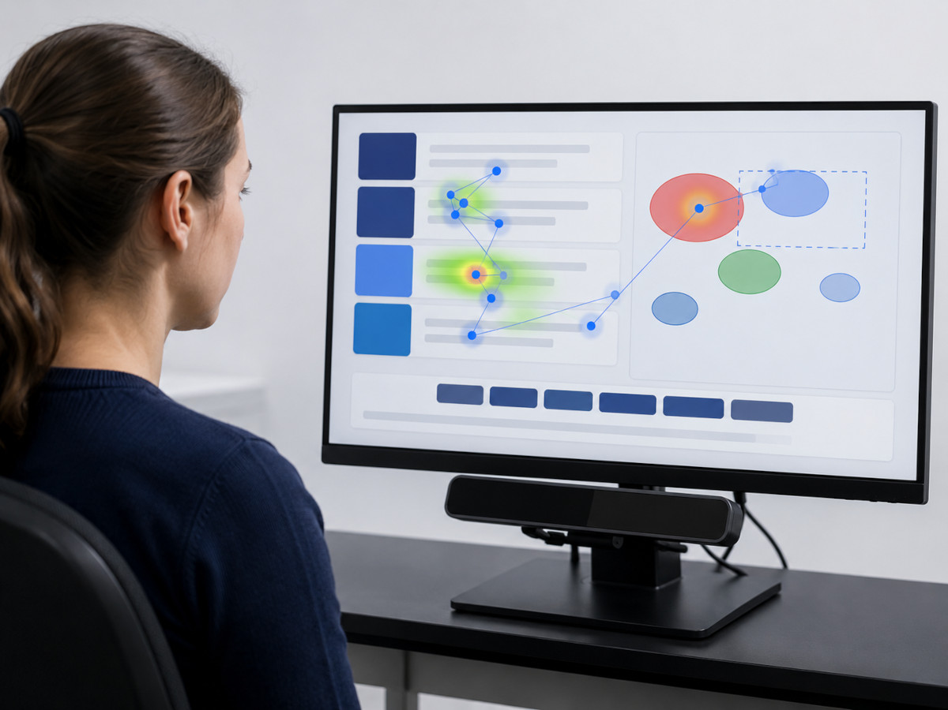
EYE-TRACKING W PRAKTYCE
Uwaga, emocje i obciążenie poznawcze
Fiksacje
Zatrzymanie wzroku ≥ 100–150 ms. Wskaźnik aktywnego przetwarzania. Długość i liczba fiksacji różnicuje poziomy trudności.
Mapa cieplna uwagi (heatmap)
AOI
Sakkady
Szybkie ruchy między fiksacjami. Długość i czas trwania odzwierciedlają strategię eksploracji wzrokowej.
AOI
Areas of Interest: regiony definiowane przez badacza na materiale bodźcowym. Porównanie czasu w AOI między warunkami.
Pupilo-metria
Średnica reaguje na obciążenie poznawcze
i pobudzenie emocjonalne. Niezależna od kontroli wolicjonalnej.
Zastosowania:
Uwaga selektywna
Emocje
Obciążenie poznawcze
Diagnoza psychologiczna
Interfejsy
i UI/UX
Czytanie
i język
Kalibracja, oświetlenie i stabilność głowy bezpośrednio wpływają na jakość danych
Notes:
Eye-tracking pozwala obiektywnie śledzić uwagę bez pytania uczestnika, gdzie patrzy. Fiksacja - zatrzymanie wzroku przez co najmniej 100–150 ms - jest wskaźniką aktywnego przetwarzania. AOI to regiony definiowane przez badacza na materiale bodźcowym, pozwalające porównywać czas spędzony w różnych obszarach. Pupilometria jest szczególnie interesującym wskaźniką: źródzrenica reaguje na obciążenie poznawcze niezależnie od kontroli wolicjonalnej. Interpretacja danych eye-trackingowych wymaga dobrze zaprojektowanego protokołu - kalibracja i jakość rekordingu mają bezpośredni wpływ na wyniki.

Slide 24
ANALIZA MIMIKI I EKSPRESJI EMOCJI
FACS, action units i ograniczenia automatycznej analizy twarzy
FACS: Facial Action Coding System
Automatyczna analiza
Obraz / wideo / kamera
System anatomicznego opisu ruchów twarzy przez elementarne jednostki mięśniowe (Action Units). Opracowany przez Ekmana i Friesena. Podejście obiektywne: nie mówimy „uczestnik wygląda na szczęśliwego”, mówimy „zarejestrowano AU6 i AU12”.
Detekcja twarzy (DNN)
Landmarki (68–478 punktów)
Klasyfikacja AU
Narzędzia: OpenFace, Py-Feat, iMotions
Przykładowe Action Units
AU1
Uniesienie wewnętrznej części brwi
smutek, strach
Kluczowe ograniczenia
AU4
Zyg brwi (frowning)
skupienie, gniew
Twarz wyraża ruchy mięśni, nie emocje bezpośrednio
Ten sam wzorzec AU pojawia się w różnych kontekstach
AU6+12
Podniesienie policzka + kąt ust
uśmiech Duchenne’a
Klasyfikatory 6 emocji upraszczają złożoność ekspresji
AU17
Uniesienie brody
dezaprobata, smutek
Ograniczenia kulturowe: ekspresja nie jest uniwersalna
Notes:
FACS opisuje ruchy twarzy przez elementarne jednostki mięśniowe. Automatyczne systemy takie jak OpenFace czy Py-Feat wykrywają te jednostki na podstawie landmaków twarzy. Problemem jest fundamentalne ograniczenie interpretacyjne: twarz może wyrazić identyczny ruch mięśni w bardzo różnych kontekstach. Uśmiech pojawia się z radości, ze wstydu, z zakłopotania. Automatyczne klasyfikatory upraszczają tę złożoność, przypisując każdemu wzorcowi jedną z sześciu emocji podstawowych - podejście mające poważne ograniczenia kulturowe i sytuacyjne.

Slide 25
GŁOS I MOWA JAKO DANE PSYCHOLOGICZNE
Od prozodii do automatycznej transkrypcji
Cechy prozodyczne
Cechy spektralne
Transkrypcja i NLP
Ton podstawowy (F0) - wysokość dźwięku
MFCC - standard w uczeniu maszynowym
Whisper (OpenAI): wielojęzyczny, offline
Energia i głośność wypowiedzi
Formanty (F1, F2) - jakość samogłosek
AWS Transcribe, Google Speech-to-Text
Tempo mowy (sylaby/s)
Jitter i shimmer - stabilność głosu
Analiza treści, sentymentu, spójności
Pauzy i ich długość
Spektrogram i mel-spektrogram
Embeddingi semantyczne wypowiedzi
Przykład sygnału jako schematyczny widok falowy
niebieski - akcent zielony - zmiana tonu
Zastosowania:
Emocje i nastrój
Stres i zmęczenie
Depresja / afazja
Interakcja H–AI
Diagn. psychol.
Ograniczenie: płeć, wiek, akcent i zmęczenie wpływają na cechy akustyczne - wymagana normalizacja wewnątrz-osobnicza
Notes:
Głos jest bogatym źródłem danych psychologicznych. Ton podstawowy zmienia się systematycznie z emocją, stresem, dominacją. Tempo mowy i rozkład pauz są czułymi wskaźnikamu zaburzeń płynności mowy i obciążenia poznawczego. MFCC to standardowy zestaw cech spektralnych stosowany w rozpoznawaniu mowy do dziś. Whisper zmienił krajobraz transkrypcji automatycznej - działa wielojęzycznie, offline, z wysoką dokładnością. Przy interpretacji wyników pamiętajmy o wieloczynnikowej naturze głosu: płeć, wiek, akcent i zmęczenie gardla - wymagana normalizacja wewnątrzosobnicza.

Slide 26
EEG I NEUROINFORMATYKA DLA PSYCHOLOGÓW
ERP, pasma częstotliwości i preprocessing sygnału
Komponenty ERP (wybrane)
Pasma częstotliwości EEG
P300
Odpowiedź ok. 300 ms po bodźcu rzadkim. Wskaźnik aktualizacji kontekstu, pamięci roboczej i uwagi.
Delta
sen głęboki
Theta
pamięć, hipokamp
Alpha
hamowanie, odpoczynek
Beta
aktywne przetwarzanie
N170
Komponent czuły na twarze, ok. 170 ms po prezentacji. Wykorzystywany
w badaniach percepcji społecznej.
Gamma
integracja informacji
Preprocessing sygnału
N400
Reakcja na niespójność semantyczną
w języku. Klasyczny wskaźnik
w psycholingwistyce.
Filtrowanie
Referencja
ICA
Epokowanie
Odrzucenie
epok
Narzędzia: MNE-Python, EEGLAB, BrainVision Analyzer
Notes:
EEG rejestruje aktywność elektryczną mózgu z milisekundową rozdzielczością czasową. Dla psychologa najbardziej użyteczne są techniki ERP: uśredniamy setki epok bodźcowych i uzyskujemy charakterystyczne komponenty odpowiedzi mózgu. P300 jest wskaźnikiem aktualizacji kontekstu, N170 reaguje na twarze, N400 na niespójność semantyczną. Pasma częstotliwości dają inny rodzaj informacji: theta wiąże się z pamięcią, alpha z hamowaniem przetwarzania, gamma z integracją informacji. Preprocessing pochłania najwięcej pracy i najlatwiej wykonać go źle. MNE-Python jest dziś standardem open-source.

Slide 27
VR/AR W EKSPERYMENTACH PSYCHOLOGICZNYCH
Kontrola środowiska przy zachowaniu wysokiej trafności ekologicznej
Zastosowania
Co rejestrujemy
Lęk wysokości
Ruch głowy
Fobia społeczna
Spojrzenie (eye-tracking VR)
PTSD i ekspozycja
Pozycja ciała
Uwaga i interakcja społeczna
Reakcje behawioralne i fizjologiczne
Kontrola eksperymentalna
Wysoka trafność ekologiczna
VR
punkt optymalny: kontrola + immersja
Platformy
Ograniczenia
Unity + SteamVR, Unreal Engine, OpenXR, LabStreamingLayer
Motion sickness, koszt sprzętu, standaryzacja bodźców między sesjami
Notes:
Wirtualna rzeczywistość rozwiązuje dylemat psychologii eksperymentalnej: jak badac zachowanie w sytuacjach złożonych i ekologicznie trafnych, zachowując kontrolę eksperymentalną. W VR możemy wywołać realne pobudzenie przy pełnej kontroli bodźcowej. Kluczowym pojęciem jest presence - poczucie bycia w środowisku wirtualnym - które moduluje siłę efektów. VR nie jest panaceum: motion sickness eliminuje część uczestników, a synchronizacja z EEG czy eye-trackerem jest technicznie wymagająca.

Slide 28
ROBOTY SPOŁECZNE I INTERAKCJA CZłOWIEK–AI
Robot jako kontrolowany bodźiec społeczny
Zmienne manipulowalne
Platformy badawcze
Wygląd (efekt niesamowitej doliny)
NAO
humanoidalny, badania społeczne
Ton głosu
Pepper
interakcja w przestrzeniach publicznych
Ekspresja mimiczna
Furhat
głowa robotyczna, dialog
Zachowanie i reakcje
iCub
platforma badawcza open-source
Dystans interpersonalny
Unitree G1
lokomocja, badania motoryczne
Zastosowania badawcze:
Efekt niesamowitej doliny
Empatia wobec robotów
Terapia ASD
Decyzje i krytyka
Co rejestrujemy
Wyzwanie techniczne
Mimika uczestnika · EDA · eye-tracking ·
mowa · czas reakcji
Precyzyjne, replikowalne zachowania robota wymagają znajomości ROS2, SDK producenta lub systemów dialogowych
Notes:
Robot społeczny jest bodźcem eksperymentalnym o właściwościach, których nie ma żadne inne medium: jest fizycznie obecny i może wchodzić w interakcję w czasie rzeczywistym, a jego zachowanie można precyzyjnie kontrolować. Efekt niesamowitej doliny - wzrost dyskomfortu przy zbliżaniu się wyglądu robota do ludzkiego - jest klasycznym przykładem pytania badanego tylko z użyciem zróżnicowanych platform robotycznych. Wyzwanie: programowanie precyzyjnych zachowań wymaga kompetencji technicznych - znajomości ROS2, SDK lub systemów dialogowych.

Slide 29
DANE MULTIMODALNE
Integracja sygnałów: synchronizacja i wspólna oś czasu
LSL
EEG
512 Hz
Eye-tracker
120 Hz
EDA
32 Hz
Kamera
30 fps
Mikrofon
44.1 kHz
LabStreamingLayer (LSL) to otwarty protokół synchronizujący strumienie danych z różnych urządzeń z dokładnością do milisekund poprzez wspólny znacznik czasu.
Resampling
Fuzja ramek danych
PCA / ICA
Modelowanie wielokanałowe
Notes:
Badania multimodalne odpowiadają na to, czym rzeczywiście jest doświadczenie psychologiczne - zjawiskiem wielowymiarowym. Problem pojawia się technicznie: eye-tracker próbkuje z 120 Hz, EEG z 512 Hz, kamera z 30 klatkami, mikrofon z 44100 Hz, a każde urządzenie ma własny zegar. LabStreamingLayer pozwala synchronizować strumienie z dokładnością do milisekund przez wspólny znacznik czasu. Zanim zdecydujemy się na badanie multimodalne, powinniśmy zapytać: czy mamy zasoby do przetworzenia tych danych?

Slide 30
ARCHITEKTURA CYFROWEGO EKSPERYMENTU
Warstwy systemu badawczego: od bodźca do archiwum
01
Bodźce
Generowanie i prezentacja materiałów eksperymentalnych
02
Akwizycja
Sprzęt pomiarowy, sterowniki, SDK
03
Synchronizacja
LSL, triggery TTL, znaczniki zdarzeń
04
Logowanie
Automatyczny zapis metadanych, ID uczestnika, wersji protokołu
05
Przechowywanie
Dane surowe → backup → wersjonowanie
06
Analiza i raportowanie
Skrypty, notebooki, automatyczne raporty
Notes:
Warto myśleć o cyfrowym eksperymencie jak o systemie, a nie zbiorze oddzielnych narzędzi. Każda warstwa ma swoje wejście i wyjście i powinna działać niezależnie od pozostałych - tak, by awaria jednego komponentu nie niszczyła danych z całego badania. Warstwa synchronizacji zapewnia, że zdarzenia eksperymentalne są oznaczane w każdym strumieniu z tą samą precyzją czasową. Warstwa logowania powinna działać automatycznie. Całość warto udokumentować w pliku README jeszcze przed pierwszą sesją.

Slide 31
KONTROLA JAKOŚCI DANYCH W TRAKCIE EKSPERYMENTU
Kontrola jakości jako część systemu akwizycji, nie etap po badaniu
Attention checks
Jakość sygnału EEG
Brakujące dane
Outliery wykryte
38 / 40
94%
2%
3
zaliczonych
elektrody aktywne
w bieżącej sesji
do przeglądu
🔔 Alerty w czasie rzeczywistym: badacz prowadzący sesję widzi te wskaźniki na bieżąco
i może przerwać, ponownie skalibrować lub wykluczyć uczestnika.
Dodatkowe mechanizmy kontroli jakości
Catch trials: próby z oczywistą poprawną odpowiedzią
Minimalny czas odpowiedzi jako filtr przeciw klikaniu na ślepo
Kalibracja eye-trackera monitorowana w czasie sesji
Logi błędów i autom. det. outlierów podczas zbierania danych
Kontrola jakości nie powinna zaczynać się po zakończeniu badania; musi być częścią systemu akwizycji
Notes:
Każda warstwa architektury cyfrowego eksperymentu - bodźce, akwizycja, synchronizacja, logowanie - powinna mieć wbudowany mechanizm kontroli jakości, nie tylko zapis danych. Attention checks i catch trials pozwalają wykryć uczestników klikających losowo. Minimalny czas odpowiedzi działa podobnie. W badaniach z eye-trackerem czy EEG kluczowe jest monitorowanie jakości sygnału w czasie rzeczywistym. Dashboard jakości danych pozwala badaczowi zareagować na bieżąco - przerwać, skalibrować albo wykluczyć uczestnika zgodnie z prerejestrowanymi kryteriami.

Slide 32
STANDARDY DANYCH I PORZĄDEK W REPOZYTORIUM
Struktura projektu badawczego: porządek jako metodologia
project/
Fundamentalna zasada
├─ data/
Dane surowe są tylko do odczytu i nigdy ich nie nadpisujemy. Wszelkie przekształcenia wykonujemy wyłącznie przez skrypty zapisujące wynik do folderu processed.
│ ├─ raw/
tylko do odczytu
│ └─ processed/
├─ scripts/
├─ notebooks/
Standard BIDS
├─ stimuli/
Brain Imaging Data Structure to formalny standard opisu danych neuro/ behawioralnych, coraz szerzej wymagany przez repozytoria takie jak OpenNeuro.
├─ docs/
├─ results/
├─ environment.yml
└─ README.md
Filozofia BIDS: każdy plik danych ma parę - plik JSON z metadanymi.
Notes:
Porządek w repozytorium danych to nie kwestia estetyki - to kwestia replikowalności i bezpieczeństwa danych. Dane surowe powinny być plikami tylko do odczytu, a wszelkie przekształcenia wykonywane wyłącznie przez skrypty. Plik environment.yml zapisuje dokładne wersje bibliotek użytych w analizie. Standard BIDS jest coraz szerzej wymagany przez czasopisma i repozytoria takie jak OpenNeuro. Nawet bez pełnego BIDS warto przyjąć jego filozofię: każdy plik danych powinien mieć parę z metadanymi.

Slide 33
ANONIMIZACJA I PSEUDONIMIZACJA
Ochrona danych uczestników: minimalizacja i separacja
Pseudonimizacja
Anonimizacja
Identyfikator uczestnika zamiast danych osobowych
w plikach danych. Odwracalna przy dostępie do klucza.
Nieodwracalne usunięcie możliwości identyfikacji uczestnika; wyższy poziom ochrony danych.
Uczestnik
Formularz zgody
(dane osobowe)
Kod ID
(losowy)
Plik danych
(zanonimizowany)
Klucz dostępu (przechowywany odrębnie)
Kluczowe zasady
Klucz łączący ID z tożsamością przechowywany
oddzielnie, z ograniczonym dostępem
Dane wrażliwe (RODO art. 9): zdrowie psychiczne, biometria mają wyższe wymogi ochrony
Nagrania audio/wideo są danymi biometrycznymi
i wymagają szczególnej zgody
Minimalizacja: zbieramy tylko dane niezbędne
do odpowiedzi na pytanie badawcze
Notes:
RODO traktuje dane dotyczące zdrowia, w tym zdrowia psychicznego, jako dane szczególnych kategorii wymagające wyraźnej zgody. Każdy uczestnik otrzymuje unikatowy kod generowany losowo - ten kod, a nie imię i nazwisko, pojawia się w plikach danych. Klucz łączący kod z tożsamością jest przechowywany oddzielnie, najlepiej szyfrowany. Minimalizacja: nie zbieramy danych, których nie planujemy analizować. Nagrania twarzy i głosu są danymi biometrycznymi i wymagają jasnego opisu w protokole zgody.

Slide 34
AI W PRZYGOTOWANIU MATERIAŁÓW BADAWCZYCH
Generatywna AI jako narzędzie do tworzenia bodźców
Model
generatywny
Surowy bodziec
Walidacja
(panel)
Zatwierdzony bodziec
Tekst
Obraz
Głos
Scenariusze, winiety, opisy sytuacji społecznych
Neutralne twarze, środowiska, obiekty (Stable Diffusion, DALL·E)
Bodźce werbalne ze standaryzowaną prozodią (TTS, ElevenLabs)
Ryzyko biasu
Wymagana dokumentacja
Modele generatywne mogą odtwarzać stereotypy rasowe, płciowe i kulturowe obecne w danych treningowych
Metoda generowania bodźców musi być opisana
w sekcji metod artykułu, wraz z wynikami walidacji
Notes:
Generatywna AI daje możliwość tworzenia dużych zestawów bodźców w kontrolowany sposob. Zamiast spędzać tygodnie na ręcznym przygotowywaniu bodźców, możemy wygenerować ich setki i wybrać te, które przejdą walidację. Uczestnicy panelu walidacyjnego oceniają bodźce na wymiarach istotnych dla badania: walencja, pobudzenie, typowość. Ważnym problemem jest bias: modele generatywne trenowane na danych internetowych mogą odtwarzać stereotypy. Każdy zestaw bodźców generowanych przez AI wymaga analizy pod kątem takich artefaktów.

Slide 35
AI W KODOWANIU DANYCH JAKOŚCIOWYCH
Automatyczna analiza treści: możliwości i wymogi intersubiektywności
Transkrypcja godziny nagrania:
Kiedyś
to 4/6 godzin pracy
Dziś
to kilka minut (Whisper)
Nagranie
Transkrypcja
(Whisper)
Segmentacja
Kodowanie AI
(propozycja)
Weryfikacja
ludzka
Obliczenie
zgodności
Analiza
końcowa
automatyczne (AI)
ludzkie / weryfikacja
Wymagany audyt i dokumentacja
Zgodność kodowania AI z ludzkim koderem: współczynnik kappa Cohena lub ICC
Dokumentacja: jaki model, jakie prompty, jaki próg pewności przy kategoryzacji
Badacz odpowiada za interpretację i ostateczny kodebook - AI tylko przyspiesza proces
Notes:
Psychologia jakościowa od lat zmaga się z problemem czasochłonności kodowania danych. Whisper transkrybuje godzinę nagrania w kilka minut z dokładnością porównywalną z ludzkim transkryptorem. Modele językowe mogą wstępnie przyporządkować fragmenty do kategorii tematycznych - to jednak tylko pierwsza propozycja. Intersubiektywność pozostaje wymogiem: wyniki kodowania przez AI porównujemy z kodowaniem człowieka, a zgodność mierzymy kappa Cohena lub ICC. Bez dokumentacji procesu pipeline analityczny jest niereplikowalny.

Slide 36
MODELE JĘZYKOWE W ANALIZIE WYPOWIEDZI
Embeddingi, klasyfikacja semantyczna i analiza podobieństwa tekstu
Techniki
Redukcja wymiarowości (PCA / UMAP)
Embeddingi
Reprezentacje wektorowe tekstu zachowujące znaczenie semantyczne (podobieństwo cosinusowe)
Klasyfikacja zero/few-shot
Przyporządkowanie wypowiedzi do kategorii bez wytrenowania modelu na danych oznaczonych
Wykrywanie tematów
Klasyfikacja tematów
BERTopic (embeddingi + HDBSCAN), LDA: automat. grupowanie znaczeniowe dużych zbiorów tekstu
Wypowiedź
Temat (AI)
Weryf.
„Czuję się wyczerpany pracą...”
Wyczerpanie
✓
Analiza sentymentu
„Nie mogę spać od tygodni...”
Sen
✓
Gotowe pipeline'y: VADER, cardiffnlp/twitter-roberta: ocena walencji wypowiedzi.
„Stresuję się przed egzaminem...”
Lęk
✗ → Stres
Notes:
Embeddingi to jeden z najbardziej użytecznych wynalazków współczesnego NLP dla badań psychologicznych. Gdy reprezentujemy wypowiedzi jako wektory w przestrzeni o wysokiej wymiarowości, możemy mierzyć podobieństwo semantyczne, klastrować je tematycznie i porównywać rozkłady znaczeń między grupami. BERTopic łączy embeddingi BERT z klasteryzacją HDBSCAN. Klasyfikacja zero-shot pozwala przyporządkować wypowiedzi do kategorii bez trenowania na danych oznaczonych. Pamiętajmy: model uczy się dystrybucji słów, nie rozumie kontekstu tak jak człowiek - przy małych, specjalistycznych zbiorach klasyfikacja może być mniej trafna niż intuicja eksperta.

Slide 37
BRAKI DANYCH, OUTLIERY I DECYZJE PREPROCESSINGOWE
Preprocessing jest częścią analizy, a nie neutralną czynnością techniczną
MCAR
MAR
MNAR
Braki całkowicie losowe: bezpiecznie ignorować lub imputować
Brak zależy od innych obserwowanych zmiennych
Brak zależy od samej nieobserwowanej wartości: najtrudniejszy przypadek.
Przed winsoryzacją
Po winsoryzacji
Imputacja vs listwise deletion
Standaryzacja zmiennych
Kryteria usuwania - prerejestrowane
Analiza wrażliwości
Kryteria usuwania obserwacji ustalamy przed analizą, najlepiej w prerejestracji, nie po zobaczeniu wyników
Notes:
Mechanizm brakujących danych ma znaczenie: MCAR oznacza, że braki są całkowicie losowe; MAR oznacza, że brak zależy od innych obserwowanych zmiennych; MNAR jest najgorszym przypadkiem - brak zależy od samej wartości, której nie obserwujemy. Winsoryzacja zmienia rozkład danych i powinna być decyzją uzasadnioną teoretycznie, nie kosmetyczną poprawką wyniku. Kryteria usuwania obserwacji ustalamy przed zobaczeniem wyników analizy głównej. Jeśli nie jesteśmy pewni wpływu decyzji, warto przeprowadzić analizę wrażliwości.

Slide 38
KLASYCZNE STATYSTYKI NADAL SĄ POTRZEBNE
Fundament analizy: czego ML nie zastąpi
ANOVA i jej warianty
Regresja liniowa/logist.
Modele mieszane (LMM)
Testy różnic między warunkami, efekty główne i interakcje.
Modelowanie predyktorów zmiennych wynikowych.
Dane hierarchiczne, pomiary powtarzane, EMA.
Korekcje wielokrotności
Wielkość efektu
Przedziały ufności
Bonferroni, FDR (Benjamini-Hochberg) - kontrola α.
Cohen's d, η², ω², r , a nie tylko p < 0,05.
Zamiast lub obok wartości p.
Wartość p mówi o prawdopodobieństwie przy H₀, a nie o wielkości efektu. Raportujmy oba.
Notes:
W dyskusji o AI i machine learningu łatwo zapomnieć, że zdecydowana większość artykułów empirycznych w psychologii używa wnioskowania statystycznego oparte na klasycznych modelach. ANOVA i regresja pozwalają zadawać precyzyjne pytania o różnice między warunkami. Modele mieszane są szczególnie ważne w kontekście danych z pomiarów powtarzanych i badań EMA. Chcę zwrócić uwagę na dwie kwestie niedostatecznie stosowane: raportowanie wielkości efektu obok wartości p, oraz przedziały ufności zamiast binarnej decyzji istotne/nieistotne.

Slide 39
JASP, JAMOVI, R I PYTHON
Wybór narzędzia analitycznego: kryteria i porównanie
Narzędzie
Krzywa uczenia
Bayesian
Elastyczność
Ekosystem ML
JASP
Niska (GUI)
Tak (natywnie)
Niska
Brak
jamovi
Niska (GUI nad R)
Częściowo
Średnia
Ograniczony
R
Średnia/wysoka
Tak (brms, stan)
Wysoka
Dobry (caret, tidymodels)
Python
Średnia/wysoka
Tak
(PyMC)
Pełna
Bardzo dobry (sklearn, torch)
Skrypt analizy to część danych badania! Analiza bez zapisanych kroków jest niereplikowalna.
Notes:
Wybór narzędzia analitycznego powinien być decyzją metodologiczną, nie przyzwyczajeniem. JASP generuje tabele w formacie APA i obsługuje czynnik Bayesa bez programowania. Jamovi opiera się na R - zaawansowany użytkownik może zobaczyć kod R generowany przez GUI. R jest standardem w statystyce z największym ekosystemem pakietów. Python zyskuje pozycję, gdy analiza jest częścią większego pipeline'u z ML. Cokolwiek wybierzemy, analiza musi być zapisana w skrypcie i archiwizowana razem z danymi.

Slide 40
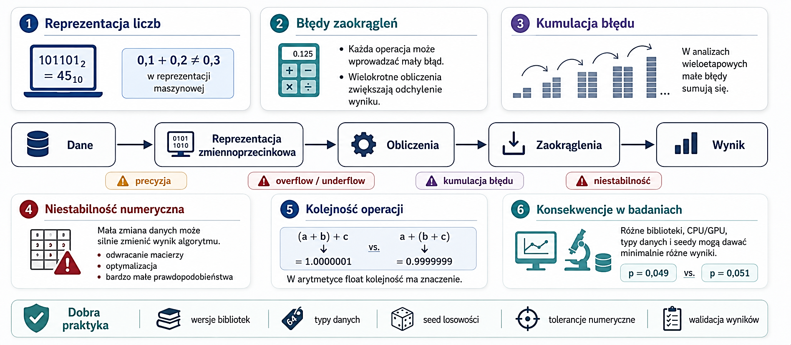
BŁĘDY WYNIKAJĄCE Z OGRANICZEŃ NUMERYCZNYCH
Dlaczego obliczenia komputerowe nie są idealnie dokładne?
Wynik nie jest faktem, ale rezultatem danych, modelu, algorytmu i ograniczonej precyzji kwantyzacji
Notes:
Wybór narzędzia analitycznego powinien być decyzją metodologiczną, nie przyzwyczajeniem. JASP generuje tabele w formacie APA i obsługuje czynnik Bayesa bez programowania. Jamovi opiera się na R - zaawansowany użytkownik może zobaczyć kod R generowany przez GUI. R jest standardem w statystyce z największym ekosystemem pakietów. Python zyskuje pozycję, gdy analiza jest częścią większego pipeline'u z ML. Cokolwiek wybierzemy, analiza musi być zapisana w skrypcie i archiwizowana razem z danymi.

Slide 41
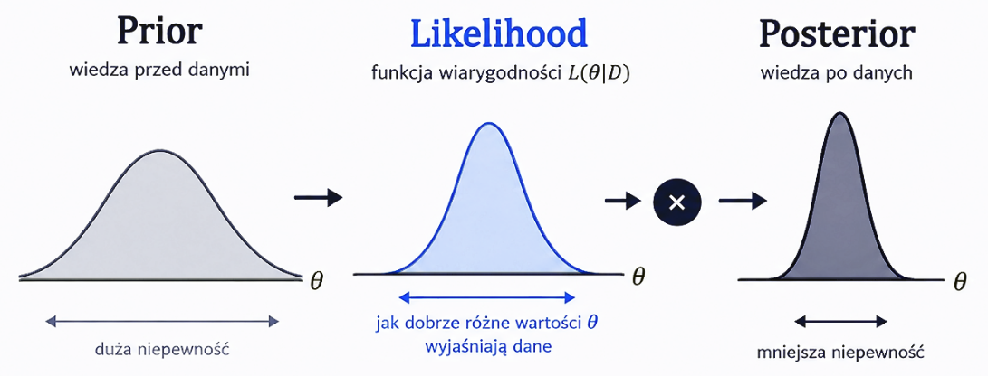
BAYESIAN WORKFLOW DLA PSYCHOLOGII
Kiedy i jak stosować podejście bayesowskie?
Kiedy warto
Pakiety
Małe próby - szerokie CI w podejściu klasycznym
brms (R)
interfejs do Stan, składnia jak lme4
Modele hierarchiczne, wiele poziomów grupowania
PyMC
modelowanie bayesowskie
w Pythonie
Potrzeba kwantyfikacji niepewności
Aktualizacja wiedzy w miarę napływu danych
JASP
GUI, bez programowania
Aktualizacja bayesowska
BF₁₀ = 7,3
Dane 7× bardziej prawdopodobne przy H₁ niż przy H₀
Przepływ informacji/pracy
Weryfikacja predykcji a priori → dopasowanie modelu → weryfikacja predykcji a posteriori
Prior
Likelihood
Posterior
Notes:
Statystyka bayesowska nie jest modą - jest alternatywnym sposobem wnioskowania, który ujawnia swoją przewagę przy małych próbach i modelach hierarchicznych. Czynnik Bayesa BF₁₀ mówi nam, ile razy bardziej prawdopodobne są dane pod H₁ niż pod H₀ - to stwierdzenie o sile dowodów interpretowalne ciągle. Kluczowym elementem jest prior sensitivity analysis: sprawdzamy, czy zmiana założeń a priori zmienia nasze wnioski. brms w R to obecnie najwygodniejsza droga do złożonych modeli bayesowskich.

Slide 42
MACHINE LEARNING BEZ MITOLOGII
Uczenie maszynowe w psychologii: kiedy i jak stosować
Klasyfikacja
Przewidywanie kategorii
(np. grupa kliniczna/ kontrolna)
Pipeline i pułapki
Dane
Podział (train/val/test) - ⚠ ryzyko przecieku
Regresja
Przewidywanie wartości ciągłej (np. poziom stresu)
Preprocessing
Model
Klasteryzacja
Wykrywanie ukrytej struktury w danych bez etykiet
Ocena (CV, AUC)
Niezbalansowane klasy
Model przewidujący zawsze klasę większościową
(95% / 5%) ma 95% accuracy, ale jest bezużyteczny.
ML jest narzędziem predykcji,
a nie wyjaśniania przyczynowego.
Stosuj F1 lub AUC-ROC zamiast samej accuracy.
Notes:
Machine learning jest narzędziem predykcji, nie wyjaśniania przyczynowego. Walidacja krzyżowa jest niezbędna: nie oceniamy modelu na danych, na których go trenowaliśmy. Leakage - przypadkowe przenikanie informacji z zbioru testowego do treningowego - zawyża wyniki o kilkanaście punktów procentowych. Przy niezbalansowanych klasach dokładność (accuracy) jest mylącą miarą - używajmy F1 lub AUC-ROC.

Slide 43
DEEP LEARNING W PSYCHOLOGII
Kiedy jest sens, a kiedy nie
Dziedziny dominacji uczenia głębokiego
Mała próba
Duża próba
Obraz: twarze, gesty
Mowa: ASR, emocje głosowe
Klasyczne
ML
Fine-tuning
pretrenowanego modelu
Trening
od zera
Tekst: NLP, klasyfikacja
Modele wstępnie wytrenowane
Ograniczenia interpretowalności
wav2vec2
CLIP
Dla małych prób model głęboki jest ryzykiem overfittingu; klasyczny SVM lub model bayesowski może generalizować lepiej. Gdy musimy wyjaśnić, dlaczego model przypisał uczestnikowi dane ryzyko, czarna skrzynka jest problematyczna.
mowa
obraz + tekst
BERT/RoBERTa
MediaPipe
tekst
pozycja ciała, twarz
Notes:
Głębokie sieci neuronowe osiągają imponujące wyniki w zadaniach percepcyjnych. Dla większości psychologów trenowanie modelu od zera jest niepraktyczne - wymaga dziesiątek tysięcy etykietowanych przykładów. Praktyczną alternatywą jest fine-tuning modeli pretrenowanych, np. wav2vec2 dostrojony do klasyfikacji emocji głosowych. MediaPipe pozwala estymować pozę ciała bez trenowania czegokolwiek. Dla małych prób model głęboki to ryzyko overfittingu.

Slide 44
EXPLAINABLE AI I INTERPRETOWALNOŚĆ
Dlaczego model podjął taką decyzję?
SHAP
Wkład każdej cechy w predykcję modelu, bazujący na teorii gier.
Co model widzi u tego uczestnika? (SHAP)
Sen (jakość)
+0.80
LIME
Lokalne przybliżenie modelu liniowego wokół jednej predykcji.
Izolacja społeczna
+0.65
Aktywność fizyczna
−0.50
Attention maps
Wizualizacja, na czym skupia się model transformerowy.
Nastrój (średnia tyg.)
+0.45
Wsparcie społeczne
−0.35
Analiza błędów
Dla których podgrup model myli się najczęściej?
To może ujawnić bias systemowy.
← zmniejsza ryzyko zwiększa ryzyko →
Notes:
Explainable AI zyskuje na znaczeniu nie tylko technicznym, ale etycznym. Wyobraźmy sobie model predykcji ryzyka kryzysu z danych EMA - musimy wiedzieć, które sygnały go uruchamiają. SHAP oblicza dla każdej obserwacji udział każdej cechy w predykcji modelu. LIME działa lokalnie - konstruuje prosty model liniowy jako przybliżenie złożonego modelu. Analiza błędów jest równie ważna jak analiza trafności: sprawdzamy, dla których grup model popełnia więcej błędów.

Slide 45
INTERPRETACJA WYNIKÓW I GRANICE WNIOSKOWANIA
Co można, a czego nie można powiedzieć na podstawie wyników
Od wyniku do uzasadnionego wniosku
O czym łatwo zapomnieć
Wynik badania
Efekt statystycznie istotny ≠ praktycznie znaczący
Niepewność modelu to część wyniku, nie dodatek
Model AI mówi „co”, rzadko „dlaczego”
Tylko ta populacja
Generalizacja ograniczona do zbadanej populacji
Korelacja, nie przyczynowość
Niepewność jest częścią wyniku
Uzasadniony wniosek
Publikowalny wynik to nie tylko istotność statystyczna, ale poprawnie ograniczony zakres wnioskowania
Notes:
Model predykcyjny, nawet bardzo dokładny, mówi nam, że pewne zmienne są związane z wynikiem — nie mówi, że jedna powoduje drugą. To rozróżnienie staje się szczególnie istotne przy SHAP czy LIME. Efekt statystycznie istotny przy dużej próbie może być praktycznie nieistotny. Przedziały ufności i niepewność modelu powinny być integralną częścią raportowania wyniku, nie przypiskiem. Jeśli badaliśmy studentów psychologii z jednego uniwersytetu, nasz wynik niesie ograniczoną informację o populacji ogólnej. Publikowalny wynik to poprawnie ograniczony, ostrożnie sformułowany zakres wnioskowania.

Slide 46
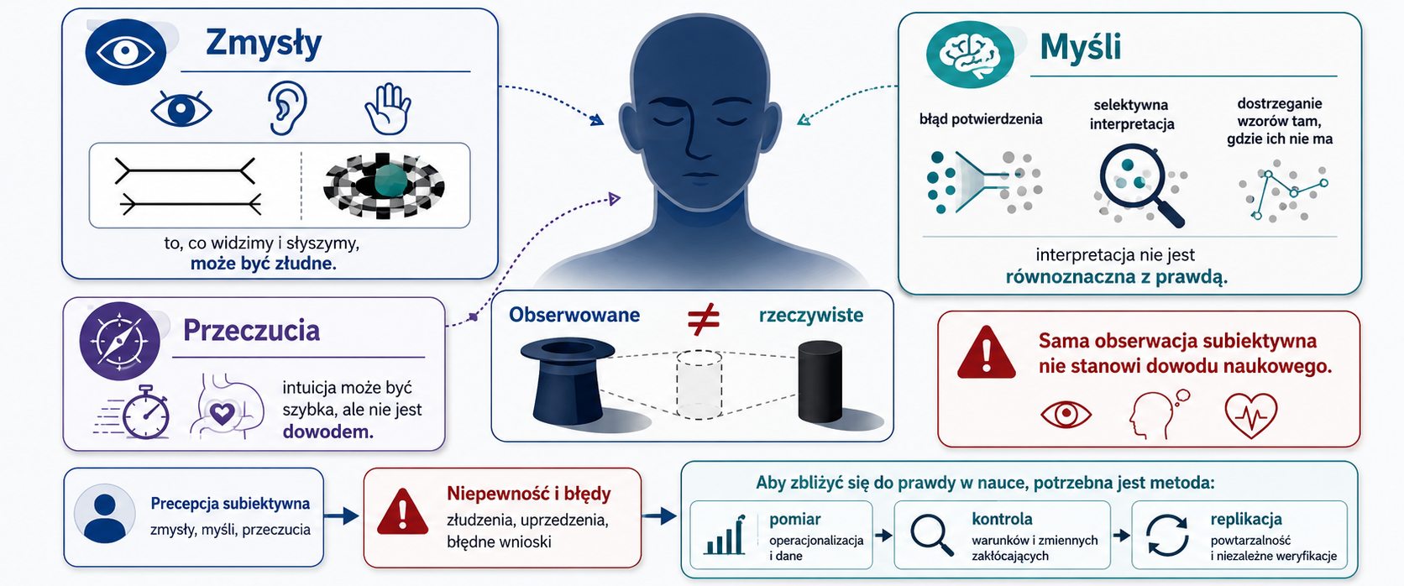
GRANICE LUDZKIEGO POZNANIA
Co można, a czego nie można powiedzieć na podstawie wyników?
Doświadczenie subiektywne nie jest kopią rzeczywistości,
lecz predykcyjną konstrukcją mózgu korygowaną przez dane zmysłowe
Notes:
Explainable AI zyskuje na znaczeniu nie tylko technicznym, ale etycznym. Wyobraźmy sobie model predykcji ryzyka kryzysu z danych EMA - musimy wiedzieć, które sygnały go uruchamiają. SHAP oblicza dla każdej obserwacji udział każdej cechy w predykcji modelu. LIME działa lokalnie - konstruuje prosty model liniowy jako przybliżenie złożonego modelu. Analiza błędów jest równie ważna jak analiza trafności: sprawdzamy, dla których grup model popełnia więcej błędów.

Slide 47
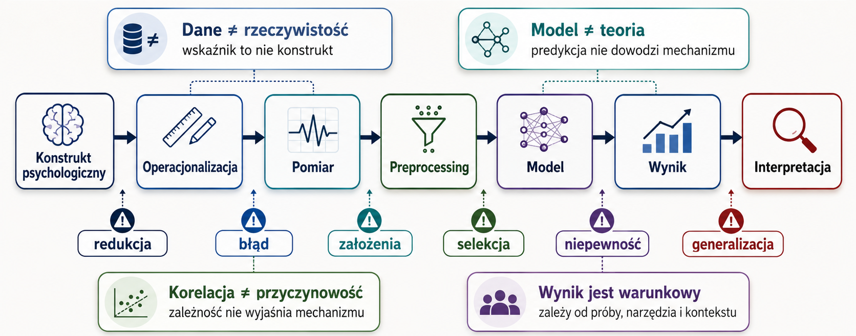
EPISTEMOLOGICZNE GRANICE INTERPRETACJI WYNIKÓW
Od predykcji i korelacji do ostrożnego wnioskowania naukowego
Granice interpretacji określają naukową wiarygodność wniosku
Notes:
Explainable AI zyskuje na znaczeniu nie tylko technicznym, ale etycznym. Wyobraźmy sobie model predykcji ryzyka kryzysu z danych EMA - musimy wiedzieć, które sygnały go uruchamiają. SHAP oblicza dla każdej obserwacji udział każdej cechy w predykcji modelu. LIME działa lokalnie - konstruuje prosty model liniowy jako przybliżenie złożonego modelu. Analiza błędów jest równie ważna jak analiza trafności: sprawdzamy, dla których grup model popełnia więcej błędów.

Slide 48
REPLIKOWALNOŚĆ OBLICZENIOWA
Seed, wersje, kontenery
1
Ziarno losowości (seed)
np.random.seed(42) - warunek konieczny
DVC
2
Wersjonowanie bibliotek
(version control system)
pip freeze, conda export, renv (R)
wersjonowanie
danych i kodu
3
Git
Historia zmian kodu, tagowanie wersji przy submisji (publikacji)
4
Kontenery (Docker)
Zamrożone środowisko obliczeniowe; pełna izolacja
Dla większości projektów wystarczą określony seed i plik z wersjami bibliotek;
Dockera stosujemy dopiero w większych, długoterminowych projektach.
Notes:
Badanie jest replikowalne obliczeniowo, jeśli osoba, która nie brała udziału w jego tworzeniu, jest w stanie uruchomić kod na oryginalnych danych i uzyskać dokładnie te same wyniki. Pierwszym problemem jest losowość - ustawienie seed kosztuje sekundę. Drugim są wersje bibliotek. Git pozwala oznaczyć wersję kodu użytą przy submisji artykułu. Kontenery Docker zamrażają cały ekosystem w jednym pliku, który można uruchomić na dowolnej maszynie.

Slide 49
PUBLIKOWANIE DANYCH I KODU
Otwarty pakiet replikacyjny: co, gdzie i jak udostępnić
Dane + skrypty
+ materiały
Zenodo
/ OSF
DOI
Artykuł
(link)
Zenodo
OSF
GitHub / GitLab
Bezpłatne archiwum z DOI, integracja z GitHub. Prowadzone przez CERN.
Zarządzanie projektem, prerejestracja, udostępnianie danych i materiałów.
Kod, historia wersji, README z instrukcją replikacji.
Licencje
README
Dane: CC BY 4.0 Kod: MIT / Apache 2.0
Bez dokumentacji nawet dostępne dane są bezużyteczne dla zewnętrznego badacza.
Notes:
Coraz więcej czasopism psychologicznych wymaga lub silnie zachęca do udostępniania danych i kodu. Zenodo i OSF to dwa główne repozytoria dla nauk społecznych. Zenodo przydziela każdemu archiwizowanemu elementowi DOI - trwały identyfikator cytowalny jak artykuł. GitHub to najlepsze miejsce na kod. Kluczową częścią pakietu replikacyjnego jest README - dokument wyjaśniający strukturę projektu i kolejność uruchamiania skryptów.

Slide 50
ETYKA, RODO I ODPOWIEDZIALNOŚĆ BADACZA
Odpowiedzialność etyczna w cyfrowym badaniu empirycznym
Zgoda
Dane wrażliwe
Monitoring
Bias
Granice AI
Opis procedury, zakresu danych, ryzyka, możliwości wycofania.
RODO art. 9 - zdrowie psychiczne, biometria, orientacja
Wyraźna zgoda na zbieranie danych w tle (lokalizacja, aktywność).
Modele AI mogą dyskryminować grupy niedoreprezen-towane w danych
Decyzje kliniczne nie mogą opierać się wyłącznie na modelu
Komisja etyczna ocenia protokół przed badaniem i to jest mechanizm
ochrony uczestnika i badacza, a nie biurokratyczna przeszkoda.
Notes:
Technologia nie znosi odpowiedzialności etycznej - często ją komplikuje. Badania z użyciem urządzeń mobilnych, wearables, kamer lub nagrań głosowych zbierają dane, które mogą być znacznie bardziej inwazyjne niż klasyczny kwestionariusz. Anonimizacja nie jest gwarancją prywatności - cechy głosu i chód są biometrycznie identyfikowalne nawet po usunięciu imienia. Bias algorytmiczny jest problemem etycznym, nie tylko technicznym. Komisja etyczna powinna oceniac protokół przed badaniem - jest mechanizmem ochrony uczestnika i badacza.

Slide 51
PRAKTYCZNA LISTA STARTOWA
10 rzeczy do wdrożenia (najlepiej już od jutra)
1
Prerejestruj hipotezy i plan analizy na OSF
przed zebraniem danych
6
Przepilotuj bodźce. Walidacja przed właściwym badaniem
2
Ustrukturyzuj projekt: data/raw, data/processed, scripts, README
7
Wybierz narzędzie analizy i zapisz jego wersję
3
Zainstaluj Git i commituj zmiany kodu po każdej sesji analitycznej
8
Udostępnij materiały na OSF lub GitHub
wraz ze złożeniem (submisją) artykułu
4
Ustaw ziarno losowości we wszystkich skryptach
9
Udokumentuj proces przetwarzania danych:
kto co przetwarzał i kiedy
5
Oblicz moc statystyczną przed badaniem (G*Power, pwr w R)
10
Skonsultuj protokół z komisją etyczną
przed pierwszą sesją
Dobra nauka to suma dobrych decyzji: metodologicznych, technicznych i etycznych
Notes:
Chcę zakończyć nie syntezą, lecz listą działań. Każdy z tych dziesięciu punktów to konkretna decyzja, którą można podjąć w najbliższych dniach, niezależnie od etapu kariery naukowej i zasobów technologicznych. Prerejestracja kosztuje godzinę pracy i jest bezpłatna. Żaden z tych kroków nie wymaga drogiego sprzętu ani specjalistycznej wiedzy obliczeniowej. Wymagają jednej rzeczy: przekonania, że rygor metodologiczny jest częścią pracy naukowej, a nie dodatkiem do niej. Dziękuję za uwagę i zapraszam do pytań.

